Slide 1
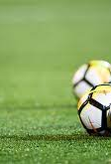
Välkomna till fotbollssäsongen 2026
Truppen 15 spelare i dagsläget
Tränare i år : Lars Linda Jocke
Föräldragrupp / Kassör
Sponsringsgruppen

Slide 2
Vilka cuper ska vi delta i 2025 :
Serien 11 x11
PSG 11x 11
Gothia 2026

Slide 3
SERIEN 2026
Svartbjörnsbyns I
Bodens BK FF
Gammelstads IF Grön
Gammelstads IF Vit
Gällivare SK Vit
Gällivare SK Röd
Hedens IF
IBFF/ÖIF
IFK Arvidsjaur FK
IFK Kalix
IFK Luleå
Kiruna FF
Lira BK
Luleå FC
Luleå
Piteå IF FF
Storfors AIK
Svartbjörnsbyns IF
18 anmälda lag
En enkel serie- vilket innebär att vi bara har ett möte per lag.

Slide 4
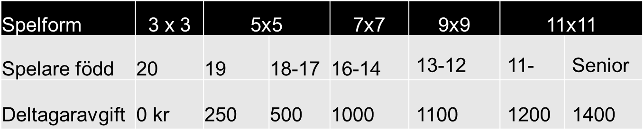
Att spela inom föreningen
Medlemsavgift 200kr/pp eller 500kr/familj (måste meddela kansliet).
Deltagaravgift
Mer info: www.laget.se/mssk
Notes:
Träningsavgifter går till planhyra, material, admin på kansliet samt försäkringar.

Slide 5
Försäljning till föreningen!
Olika försäljningar 2ggr/år höst/vår
Här får föräldragruppen ansvara att delegera och fördela. Föräldragruppen fortsätter
Budget vart ligger vi till

Slide 6
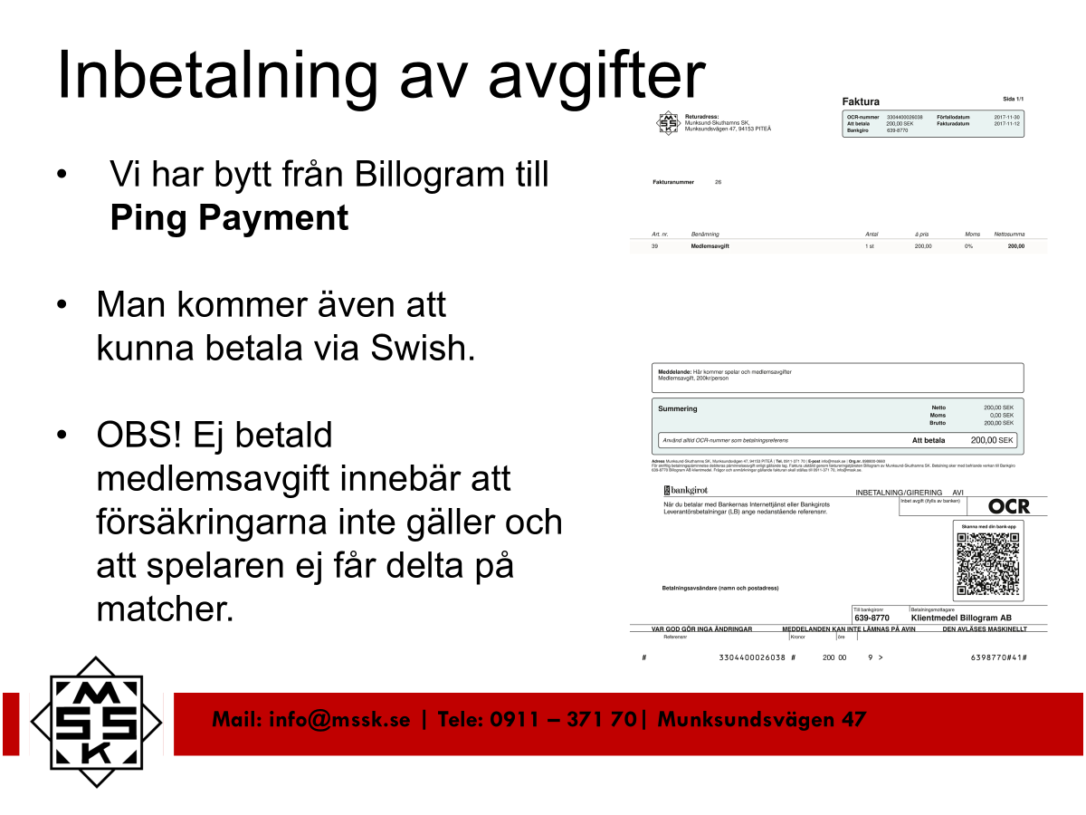

Slide 7
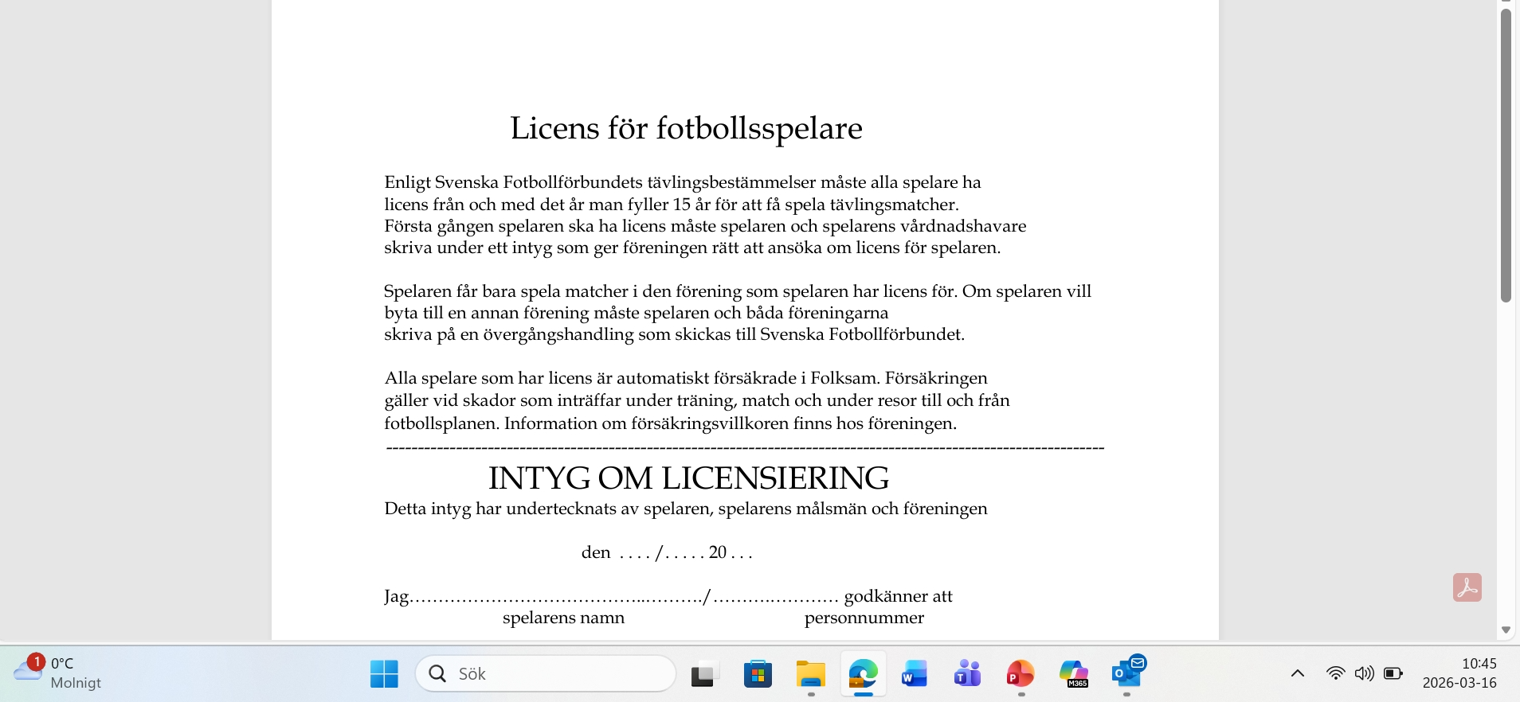

Slide 8
PSG
MSSK söker ansvarspersoner till PSG för
Kiosk
Matsal
Logi
Detta är istället för de "vanliga" arbetspassen under PSG. Man jobbar fler timmar men man har mer frihet att se era barn spela. Men har man flera barn som spelar kan ju detta vara ett alternativ
För mer info, kontakta Andreas Jakobsson andreas.jakobsson@mssk.se
Det kommer även att hållas att ett möte om PSG under våren.

Slide 9
Inför 2026
Vem spelar vilka matcher , upplägget från förra året ligger kvar. träningsmäng
Hur skapar vi bra miljö i laget , inställning, hur låter vi .
Diskussion : Vila inför match ? vad vilar man från ? Eget ansvar med träningen, att orka , sömn, kan komma men ta ett lugnare pass. Giltig frånvaro ?
Krav: att man meddela i tid och att man meddelar, att man på plats för att starta träningen vid utsatta tiden
Information eget ansvar vem ska man fråga.

Slide 10
Spelarenkäten
Alla trivs i laget
Många vill fortsätta spela fotboll i laget /mssk . Någon är osäkra, andra vill gå vidare.
Nästan alla tycket de tränar lagom (men deras statistik är allt mellan 5-6 och andra 1 per vecka)
Många pratar om att vi som lag blivit bättre men behöver mer fokus på träningarna. Och tydliga instruktioner från oss tränare.
En del tar upp att vi ofta börja säsongen svagt men avsluta starkt. Och detta ska vi ändra på denna säsongen

Slide 11
Gothia
Spelarkontrakt
Resan som helhet mm

Slide 12
Övriga frågor:

